Slide 1
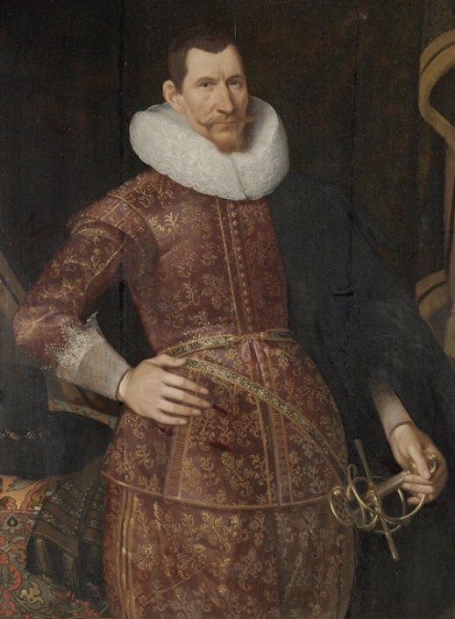
Dossier Coen Westfries museum
(Les Westfries Museum – versie 2024)

Slide 2
Wat weten jullie over Jan Pieterzoon Coen?

Slide 3
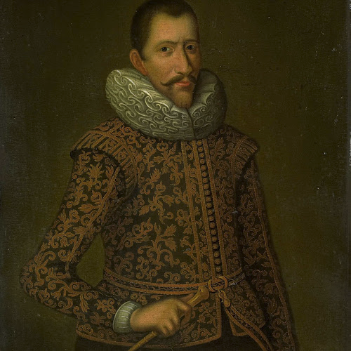
Wie was hij?
Geboren in Hoorn in 1587
Gestudeerd in Romé 1601
Werkt voor de VOC 1607
Gouverneur Indië 1617
Sticht Batavia 1619
Slachting op Banda 1621
Terug in Nederland 1623
Trouwt Eva Ment 1625
Overleden in Batavia 1629

Slide 4
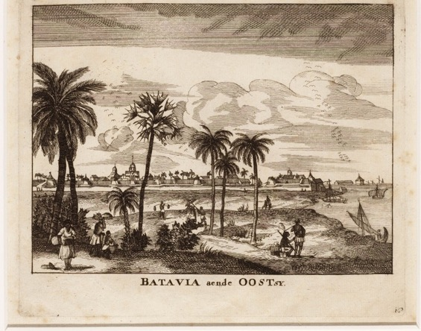
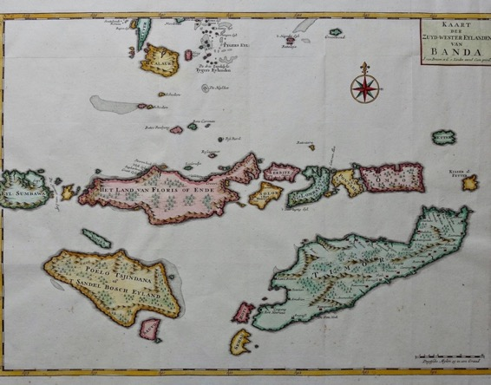
Waar staat hij bekend om?
Zijn lijfspreuk: ‘Dispereert niet’, Wanhoop niet
Stichter van Batavia
Slachter van Banda
Er wordt veel over Jan Pieterzoon Coen gepraat & gediscussieerd

Slide 5
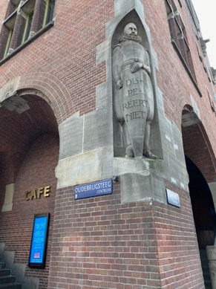
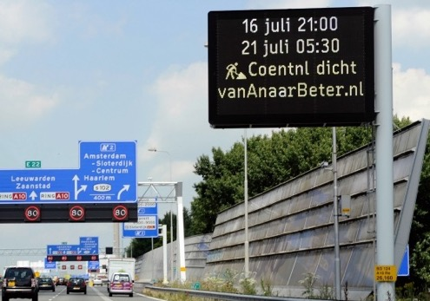
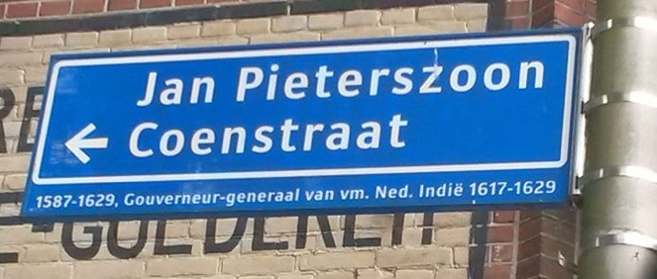
Coen in het straatbeeld
Straatnamen
Gebouwen
Tunnel
Verkeersplein
Standbeeld

Slide 6
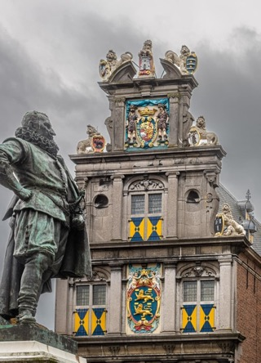
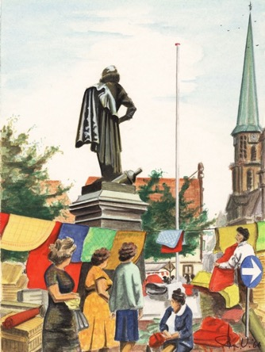
Standbeeld
Mensen praten over het standbeeld sinds de oprichting in 1893
Blijven?
Weghalen?
Toekomst?

Slide 7
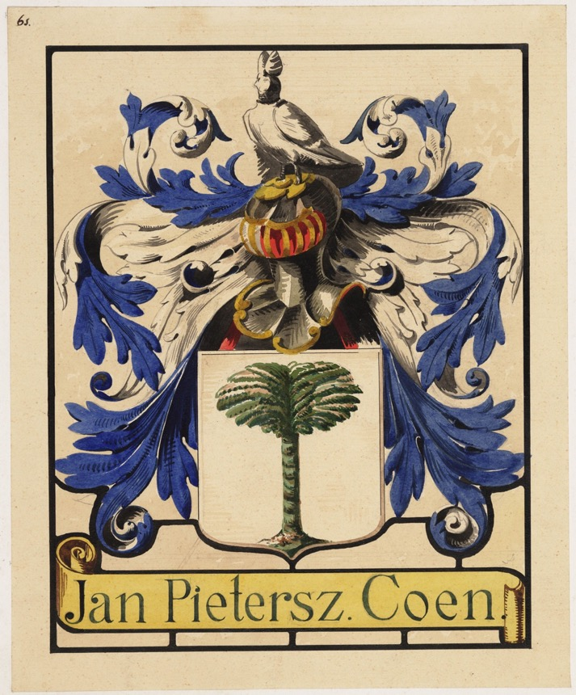
Opdrachten & Vragen
In Dossier Coen zijn opdrachten en extra informatie over Jan Pieterzoon Coen te vinden
Meer informatie & vragen? Onderwijs - Westfries Museum
Bezoek aan Westfries Museum? Onderwijs - Westfries Museum

